Slide 1

관리업무지원 프로그램 사용 안내

Slide 2
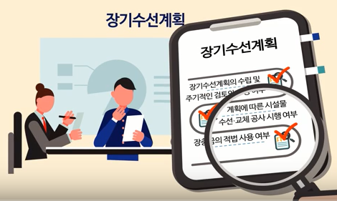
1. 장기수선프로그램 소개
가. 셀 파 고 장기수선 프로그램 특장점
전과정이 자동 수립 기반이라 소위 노가다(방대한 입력 작업)을 안 합니다. 2. 장기수선 수립을 위한 데이터 입력, 물량산출, 단가가 자동으로 다 됩니다. 3. 물론 단지 사정에 맞도록 각각의 항목에 대한 수작업도 가능합니다. 4. 착한 가격으로 서비스를 제공합니다. ❶ 36만원 – 3년간 프로그램 이용료 일시 납 계획서 초안 수립 제공 ❷ 48만원 – 계획서(조정포함) 프로그램 수립 제공(프로그램 3년 이용료 포함) ❸ 96만원 – 계획서(조정 포함) 수작업 (프로그램 3년 이용 포함) 단지 규모에 따라 가감될 수 있음)
나. 시장 귬

Slide 3
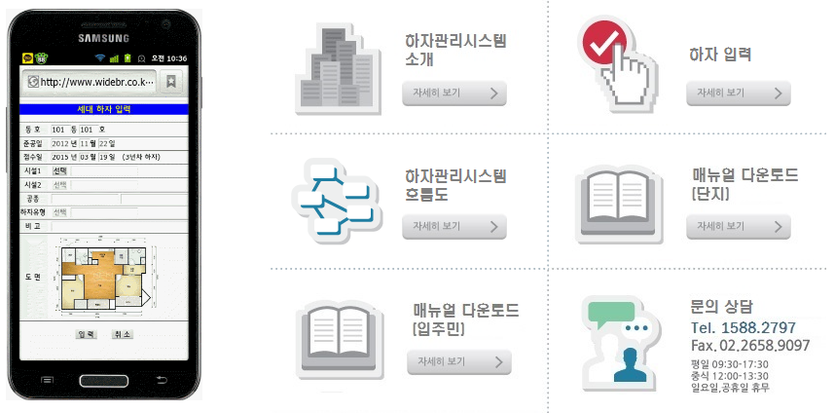
2. 하자관리 프로그램 소개
나. 셀 파 고 하자관리 프로그램 특장점
월 이용료 만원으로 하자업무를 간편하게 할 수 있습니다. 프로그램 사용을 위한 기본 작업도 무상으로 해드립니다. 업무 편의를 위해 pc와 스마트 폰으로도 업무를 볼 수 있습니다. 본 프로그램은 전고정이 자동 작성 기능을 제공하므로 소위 노가다를 안 해도 됩니다. 건설사에 #메일 계정을 요청 시 하자청구 서류를 이메일로 보낼 수 있습니다. (내용 증명과 등기 효력 인정)
나. 시장 귬

Slide 4
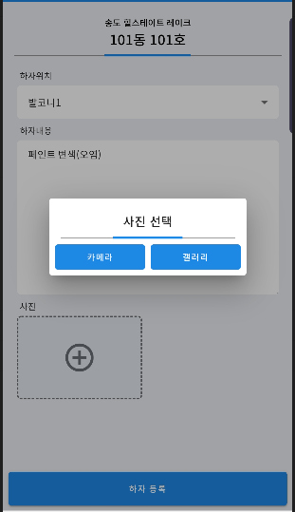
3. 셀파고 모바일 AS 앱
나. 셀 파 고 모바일 as 앱의 특장점
1. 셀파고 모바일 as 앱은 사전입주, 입주지정기간, 세대 하자 담보기간 내에 입주자가 하자를 발췌 하여 신고(접수)할 수 있는 앱(프로그램)입니다. 2. 입주자는 구글 플레이스토어에서 app을 내려 받아 간편하게 하자를 접수하고, 관리자는 웹 페이지에서 입주자 하자 접수를 받아 관리할 수 있습니다. 3. 하자 발췌 및 접수 과정은 물과 5단계만 거치면 되므로 사용하는데 아무 불편이 없습니다. 4. 개별 아파트 단지별로 관리자페이지를 제공하므로 관리하기가 편합니다.
나. 시장 귬

Slide 5
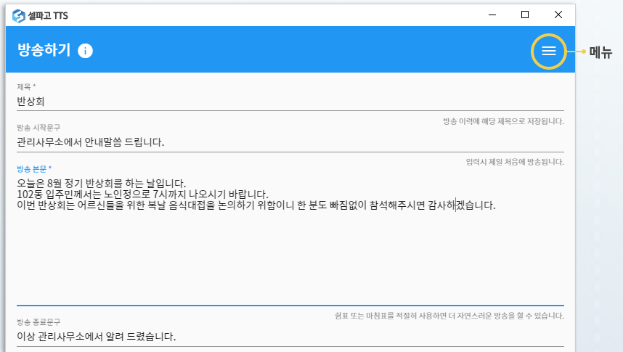
4. 셀파고 자동방송 프로그램 소개
나. 셀 파 고 자동 음성 방송 특장점
저가 보급형(월 2만원) 자동 음성방송 프로그램입니다. 2. 방송문을 작성 하고 몇가지 체크만 하면 자동으로 방송으로 송출되는 간편한 프로그램입니다. 3. 외국어 방송을 지원합니다. 4. 모바일 버전은 파파고 기능을 사용하면 편하므로 별도 제공을 하지 않습니다.
셀파고 장기수선, 하자, 방송 시스템 문의 및 사용 신청은 1899-0495 또는 031-6557-5912로 해주세요!
나. 시장 귬

Slide 6
감사합니다!

